Slide 1

백그라운드 - 1
Gi Sook Jung, Ph.D
School of Computer Science and Engineering
College of IT Engineering, KNU

Slide 2
Multitasking
다중작업
  동시에 여러 작업을 수행
  작업(Task)을 스케쥴하여 적절하게 교차수행
  상대적으로 느린 I/O 대기시간을 활용, CPU 사용율을 극대화
  각 Task의 입장에서는 처리시간이 느려지지만, 전체적인 효율성은 증가
Task 1
Task 2
Task 3
1
2
3
1
3
2
CPU

Slide 3
Multitasking
Context-switching
  이전 Task의 상태를 보관하고 다음 Task를 처리하기 위해 상태를 복원하는 작업
  Processing Cost의 관점에서는 아무 일도 하지 않는 Overhead Cost에 해당
  전환 비용을 감소시키기 위해 다양한 기술들을 사용
  최신 CPU들은 멀티태스킹에 적합하도록 특화된 명령들을 제공
  → 오버헤드 비용이 상당히 감소
1
2
3
Context Switching
Task 1
Task 2
Task 3
CPU

Slide 4
Multitasking
Process
  기본적인 Task 단위
  작업을 수행하기 위한 모든 정보를 포함
  서로 다른 프로세스들은 간섭하지 않는 것이 원칙
  멀티프로세스를 지원하기 위한 컨텍스트 스위칭 비용은 상당히 비쌈
Light-Weight Process
  일부 유닉스 시스템과 솔라리스 시스템에서 지원
  LWP는 하나의 커널 스레드와 프로세스 주소공간을 공유
  하지만 완전히 별개의 프로세스로 처리
  프로세스에 비해 컨텍스트 스위칭 비용이 저렴
Thread
  하나의 프로세스 내부에 독립적으로 동작하는 작은 단위의 작업
  모든 것을 공유하며 단지 명령어 처리 공간만 독립적으로 사용
  잘못된 설계로 프로세스 내부를 손상시킬 가능성이 있지만
  컨텍스트 스위칭 비용이 가장 저렴

Slide 5
Multitasking
Process A
main thread
Process B
main thread
thread 1
thread 2
thread 2

Slide 6
ANR
Performance vs. Responsiveness
  최신 UI는 반응성을 중시하는 추세
  모바일 장비는 이동 중에 수시로 사용, 접근 시점이 매우 불규칙
  → 최대한의 신속한 반응이 중요
  안드로이드 시스템은 수행되고 있는 어플리케이션들의 반응성을 수시로 확인
    반응이 없을 경우 즉시 사용자에게 통보
Application Not Responding
  반응이 없는 어플리케이션의 상태를 사용자에게 보고
    Activity가 5초 이상 사용자의 입력에 반응하지 않을 때
    BroadcastReceiver가 10초 내로 리턴하지 않을 때
  사용자는 ANR 대화상자에서 강제 종료할 것인지 좀 더 대기할 것인지 선택 가능
  최대한 사용자의 입력에 바로 반응하는 것이 중요
  긴 작업은 백그라운드 스레드로 분리하는 것이 필수

Slide 7
Thread
Multi-threading
  리눅스 커널과 가상 머신이 기본적으로 멀티스레딩을 지원 (iOS와의 가장 큰 차이점)
  백그라운드 작업 수행이 용이
  자바의 스레드 구문을 사용
구현
  Thread 클래스를 상속하여 구현하거나 Runnable 인터페이스를 상속하여 구현
  메인 스레드를 제외한 모든 스레드는 View를 직접적으로 조작할 수 없음
  Handler 클래스를 통하여 스레드간 메시지를 전달하는 방법으로 View를 갱신

Slide 8
AsyncTask
Thread + Handler + Helper
  백그라운드 작업을 위해 스레드와 핸들러를 만들고 관리하는 것을 대신 수행하는 도우미 클래스
  필요할 때마다 메인 스레드에서 호출하여 사용
AsyncTask 클래스를 상속하여 콜백 메서드를 구현
  void onPreExecute()
    작업을 준비
  Result doInBackground(Params… par)
    백그라운드 작업을 수행
  void onProgressUpdate(Progress… val)
    진행상황 표시
  void onPostExecute(Result res)
    작업이 끝난 후 마무리
  void onCancelled()
    작업을 취소했을 경우 정리

Slide 9
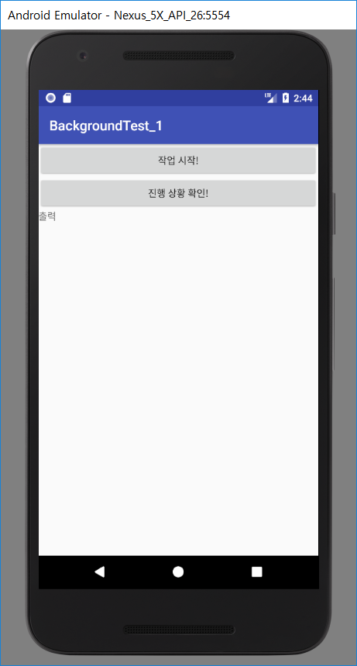
Background Working
BackgroundTest_1
/res/layout/activity_main.xml
<LinearLayout xmlns:android="http://schemas.android.com/apk/res/android"
xmlns:tools="http://schemas.android.com/tools"
android:orientation="vertical"
android:layout_width="match_parent"
android:layout_height="match_parent">
<Button
android:id="@+id/button1"
android:layout_width="match_parent"
android:layout_height="wrap_content"
android:text="작업 시작!"
android:onClick="startWork"/>
<Button
android:id="@+id/button2"
android:layout_width="match_parent"
android:layout_height="wrap_content"
android:text="진행 상황 확인!"
android:onClick="onClickButton"/>
<TextView
android:id="@+id/textView1"
android:layout_width="match_parent"
android:layout_height="wrap_content"
android:text="출력" />
</LinearLayout>

Slide 10
Background Working
BackgroundTest_1
MainActivity.java
int mForeCount = 0;
int mBackCount = 0;
boolean mBreak = true;
public void onClickButton(View v) {
mForeCount++;
String output = "카운트 증가";
output += "\nForeCount: " + mForeCount;
output += "\nBackCount: " + mBackCount;
TextView txt = (TextView)findViewById(R.id.textView1);
txt.setText(output);
}
public void startWork(View v) { // ver1
mBreak = false;
while (!mBreak) {
mBackCount++;
Log.d(" Main : ", "BackCount: " + mBackCount);
try {
Thread.sleep(200);
} catch (InterruptedException e) { ; }
}
}

Slide 11
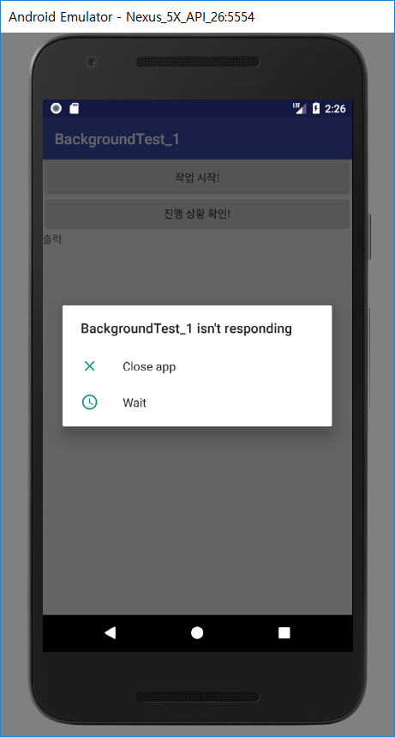
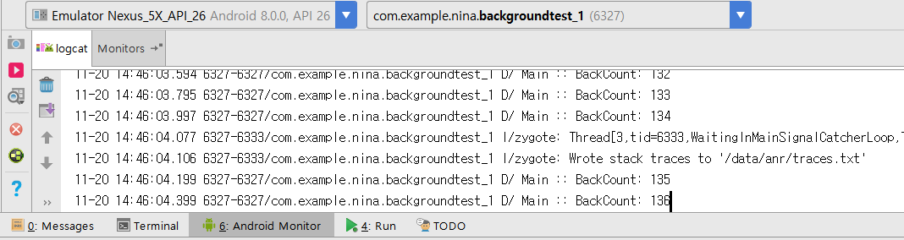
ANR
‘작업 시작’을 누른 후, ‘진행상황확인!’을 천천히 몇 번 누르면서 반응성을 살펴보라.

Slide 12
Daemon Thread
BackgroundTest_1
MainActivity.java
public void startWork(View v) { // ver2
if (mBreak) {
mBreak = false;
Button start = (Button)findViewById(R.id.button1);
start.setText("작업 중지!");
BackCounter thread = new BackCounter();
thread.setDaemon(true);
thread.start();
} else {
mBreak = true;
Button start = (Button)findViewById(R.id.button1);
start.setText("작업 시작!");
}
}
class BackCounter extends Thread {
public void run() {
while (!mBreak) {
mBackCount++;
Log.d("Main", "BackCount: " + mBackCount);
try {
Thread.sleep(200);
} catch (InterruptedException e) { ; }
}
}
}
Daemon Thread:
호출한 주 스레드가 종료될 때
같이 종료되는 스레드

Slide 13

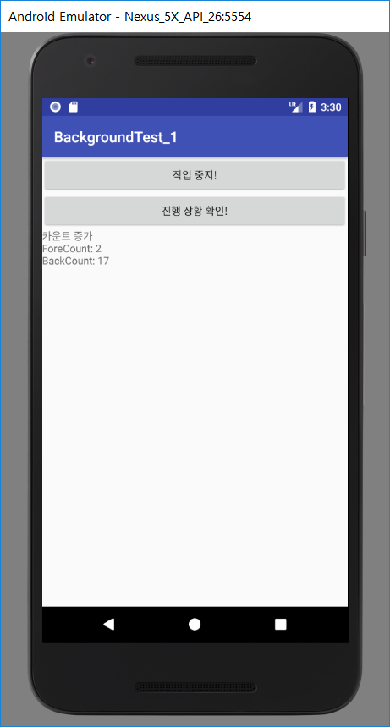

Daemon Thread
Button 클릭 시 진행 사항 반영
Notes:
‘작업 시작’ 버튼 누르면 해당 버튼이 ‘작업 중지‘로 변경
‘진행상황확인‘ 클릭 시 하단의 TextView 출력
‘진행~’ 누를 시 내용 반영 계속 됨

Slide 14
Daemon Thread
BackgroundTest_1
MainActivity.java
@Override
public void onDestroy() {
mBreak = true;
super.onDestroy();
}
Daemon Thread:
실질적으로 모든 스레드가 종료할 때까지 주 스레드가 종료하지 않으므로 무한루프 스레드가 멈추지 않는다.
그래서 메인 액티비티에서 중지 작업을 처리하여 준다.

Slide 15
Daemon Thread
BackgroundTest_1
MainActivity.java
public void startWork(View v) { // ver3
if (mBreak) {
mBreak = false;
Button start = (Button)findViewById(R.id.button1);
start.setText("작업 중지!");
Thread thread = new Thread(new BackCounter());
thread.setDaemon(true);
thread.start();
} else {
mBreak = true;
Button start = (Button)findViewById(R.id.button1);
start.setText("작업 시작!");
}
}
class BackCounter implements Runnable {
public void run() {
while (!mBreak) {
mBackCount++;
Log.d("Main", "BackCount: " + mBackCount);
try {
Thread.sleep(200);
} catch (InterruptedException e) { ; }
}
}
}
Runnable interface:
자바는 다중 상속이 불가능하기 때문에 기존의 클래스에 스레드의 기능을 더하고 싶다면 인터페이스를 이용하면 된다.

Slide 16
Daemon Thread
BackgroundTest_1
MainActivity.java
카운트 출력 기능을 단독 메서드로 분리
public void showCount() {
String output = "카운트 증가";
output += "\nForeCount: " + mForeCount;
output += "\nBackCount: " + mBackCount;
TextView txt = (TextView)findViewById(R.id.textView1);
txt.setText(output);
}
public void onClickButton(View v) {
mForeCount++;
showCount();
}

Slide 17
Handler
이벤트 수신
  public void handleMessage (Message msg);
이벤트 송신
  boolean sendEmptyMessage (int what);
  boolean sendMessage (Message msg);
  boolean sendMessageAtFrontOfQueue (Message msg);

Slide 18
Handler
BackgroundTest_1
MainActivity.java
Handler mHandler = new Handler() {
public void handleMessage(Message msg) {
if (msg.what == 1) {
showCount();
}
}
};
※ import android.os.Handler;
메시지를 받으면 카운트 화면 출력
Notes:
Void handleMessage(Message msg)
➔ Subclasses must implement this to receive messages.

Slide 19
Handler
BackgroundTest_1
MainActivity.java
스레드에서는 메시지를 전송
class BackCounter implements Runnable {
public void run() {
while (!mBreak) {
mBackCount++;
mHandler.sendEmptyMessage(1);
Log.d("Main", "BackCount: " + mBackCount);
try {
Thread.sleep(200);
} catch (InterruptedException e) { ; }
}
}
}
Notes:
boolean sendEmptyMessage (int what)
➔ Sends a Message containing only the what value.

Slide 20

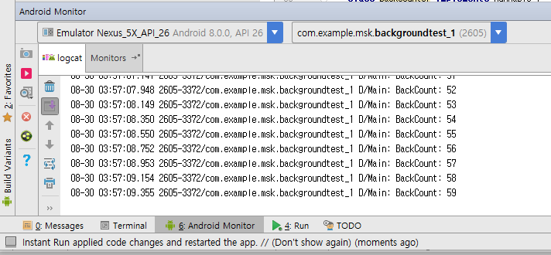
Handler
BackCount 가 실시간으로 변경됨

Slide 21
Message 재사용
BackgroundTest_1
MainActivity.java
한번 사용되고 버려진 메시지를 Pool에서 꺼내서 재사용
class BackCounter implements Runnable {
public void run() {
while (!mBreak) {
mBackCount++;
Message msg = Message.obtain(mHandler, 1, 0, 0);
// msg.what = 1;
mHandler.sendEmptyMessage(1);
Log.i("Main", "BackCount: " + mBackCount);
try {
Thread.sleep(200);
} catch (InterruptedException e) { ; }
}
}
}
Notes:
Message obtain (Handler h,
int what,
int arg1,
int arg2)
Same as obtain(), but sets the values of the target, what, arg1, and arg2 members.

Slide 22
Message Looper
Looper
  메시지를 큐에 담고 하나씩 꺼내어 핸들러를 호출
  주 스레드는 실행 시 자동으로 루퍼가 활성화 됨
  모든 스레드는 자신만의 루퍼를 작동시킬 수 있음
Message
Message
Handler
Queue
handleMessage
…
…
…

Slide 23
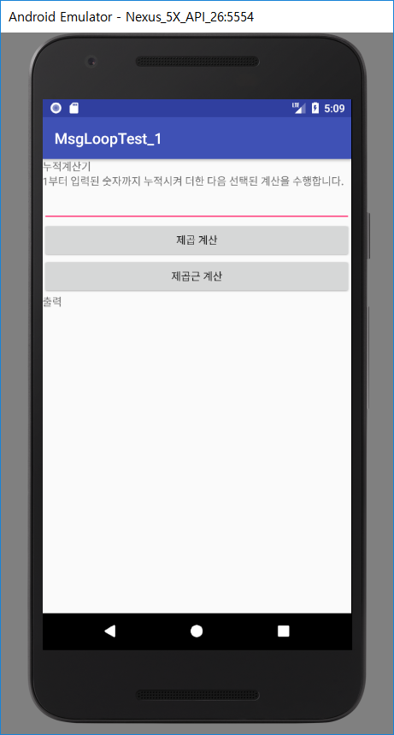
Message Looper
MsgLoopTest_1
/res/layout/activity_main.xml
<TextView
android:layout_width="match_parent"
android:layout_height="wrap_content"
android:text="누적계산기" />
<TextView
android:layout_width="match_parent"
android:layout_height="wrap_content"
android:text="1부터 입력된 숫자까지 누적시켜 더한 다음 선택된 계산을 수행합니다." />
<EditText
android:id="@+id/editText1"
android:layout_width="match_parent"
android:layout_height="wrap_content" />
<Button
android:id="@+id/button1"
android:text="제곱 계산"
android:layout_width="match_parent"
android:layout_height="wrap_content"
android:onClick="calcNumber" />
<Button
android:id="@+id/button2"
android:text="제곱근 계산"
android:layout_width="match_parent"
android:layout_height="wrap_content"
android:onClick="calcNumber" />
<TextView
android:layout_width="match_parent"
android:layout_height="wrap_content"
android:text="출력" />
<TextView
android:id="@+id/textView2"
android:layout_width="match_parent"
android:layout_height="wrap_content" />
Notes:
슬라이드에 명시된 이름으로 Project 생성

Slide 24
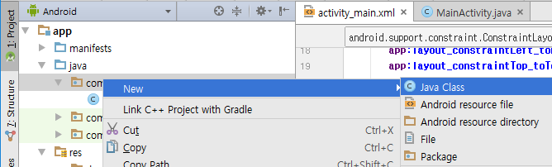
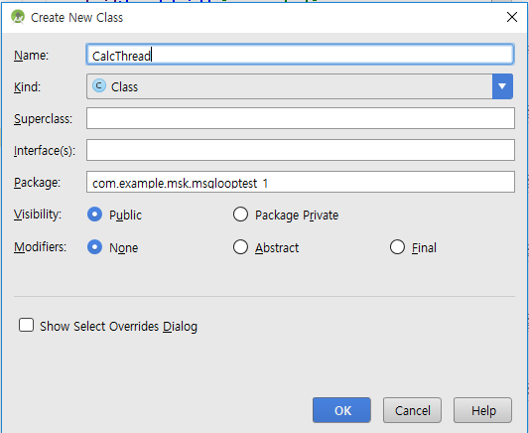
Message Looper
MsgLoopTest_1
CalcThread.java

Slide 25
Message Looper
MsgLoopTest_1
CalcThread.java
public class CalcThread extends Thread {
Handler mMainHandler;
Handler mCalcHandler;
CalcThread(Handler main) {
mMainHandler = main;
}
public void run() {
Looper.prepare();
mCalcHandler = new CalcHandler();
Looper.loop();
}
public Handler getHandler() {
return mCalcHandler;
}
. . .
스레드는 메시지 루퍼만 작동
Notes:
<메시지 루퍼 생성>
Looper.prepare();
…
Looper.loop();

Slide 26
Message Looper
MsgLoopTest_1
CalcThread.java
. . .
  class CalcHandler extends Handler {
  public void handleMessage(Message msg) {
  Message retMsg = Message.obtain();
  retMsg.what = msg.what;
  retMsg.arg1 = 0;
  for (int n = 1; n <= msg.arg1; n++) {
  retMsg.arg1 += n;
  try {
  Thread.sleep(500);
  } catch (InterruptedException e) {;}
  }
  // 선택된 계산 수행
  switch (msg.what) {
  case 1:// 제곱 계산
  retMsg.arg2 = retMsg.arg1 * retMsg.arg1;
  break;
  case 2:// 제곱근 계산
  retMsg.obj = new Double(Math.sqrt((double)retMsg.arg1));
  break;
  }
  // 메인 메세지 루프로 전달
  mMainHandler.sendMessage(retMsg);
  }
  }
}
실제 작업 내용은 메시지 핸들러가 처리

Slide 27
Message Looper
MsgLoopTest_1
MainActivity.java
CalcThread mThread;
Handler mHandler = new Handler() {
public void handleMessage(Message msg) {
String output = "";
switch (msg.what) {
case 1:// 제곱 계산
output = "제곱 계산";
output += "\n누적값: " + msg.arg1;
output += "\n제곱: " + msg.arg2;
break;
case 2:// 제곱근 계산
output = "제곱근 계산";
output += "\n누적값: " + msg.arg1;
output += "\n제곱근: " + ((Double) msg.obj).doubleValue();
break;
}
TextView txt = (TextView) findViewById(R.id.textView2);
txt.setText(output);
}
};
작업 스레드가 넘겨준 메시지를 분석하여 작업 결과를 출력

Slide 28
Message Looper
MsgLoopTest_1
MainActivity.java
public void calcNumber(View v) {
TextView txt = (TextView) findViewById(R.id.textView2);
EditText edit = (EditText) findViewById(R.id.editText1);
int num = Integer.parseInt(edit.getText().toString());
Message msg;
switch (v.getId()) {
case R.id.button1:
msg = Message.obtain(mHandler, 1, num, 0);
//mThread.mCalcHandler.sendMessage(msg);
mThread.getHandler().sendMessage(msg);
txt.setText("제곱 계산 중...");
break;
case R.id.button2:
msg = Message.obtain(mHandler, 2, num, 0);
//mThread.mCalcHandler.sendMessage(msg);
mThread.getHandler().sendMessage(msg);
txt.setText("제곱근 계산 중...");
break;
}
}
버튼을 누르면 작업 스레드의 핸들러에게 메시지를 전송
Notes:
Message obtain (Handler h,
int what,
int arg1,
int arg2)
Same as obtain(), but sets the values of the target, what, arg1, and arg2 members.

Slide 29
Message Looper
MsgLoopTest_1
MainActivity.java
@Override
protected void onCreate(Bundle savedInstanceState) {
super.onCreate(savedInstanceState);
setContentView(R.layout.activity_main);
mThread = new CalcThread(mHandler);
mThread.setDaemon(true);
mThread.start();
}
생성시 작업 스레드를 실행
작업 스레드는 메시지를 기다리며 대기 상태에 들어감

Slide 30
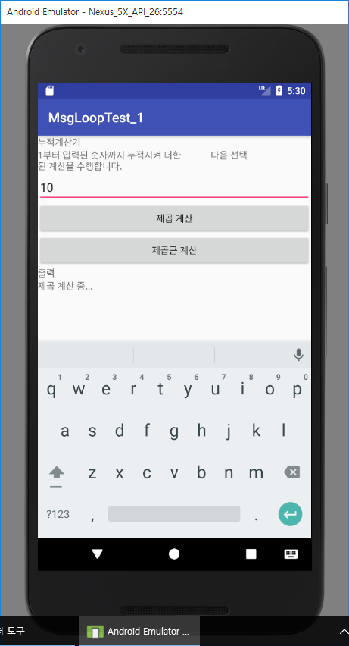
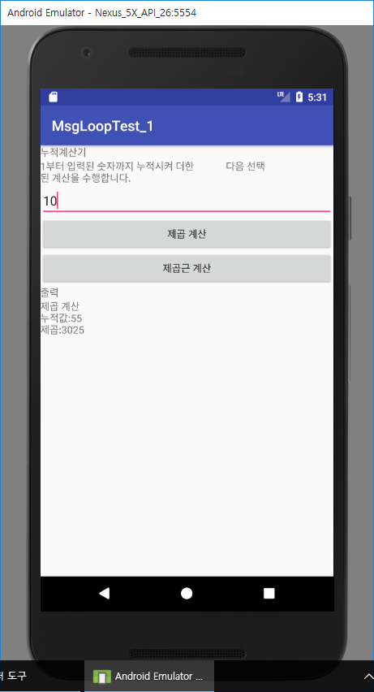
Message Looper

Slide 31
Message Looper
Looper는 반드시 하나의 스레드에 종속.
  http://developer.android.com/reference/android/os/Looper.html
  getThread(); // 루퍼가 연관된 스레드 얻기
  getMainLooper(); // 주 스레드의 루퍼 얻기
  myLooper(); // 현재 스레드의 루퍼 얻기
Handler
  Message 대신 Runnable 객체 가능.
    boolean post(Runnable r);
  Delay 설정
    boolean sendMessageAtTime(Message msg, long uptimeMillis);
    boolean sendMessageDelayed(Message msg, long delayMillis);
    boolean postAtTime(Runnable r, long uptimeMillis);
    boolean postDelayed(Runnable r, long delayMillis);

Slide 32
AsyncTask
손쉽게 백그라운드 작업 사용
  따로 Handler를 정의하지 않고 알기 쉬운 구조
  excute()와 cancel(), 단 두 번의 호출만으로 손쉽게 사용
  onInBackground() 메서드를 제외하고 다른 메서드들은 View에 접근 가능
구현해야 할 메서드 | 실행 주체 | 역할
void onPreExecute() | UI 스레드 | 백그라운드 실행 준비
Result doInBackground(Params… params) | 내부 스레드 | 실제 작업 루프
void onProgressUpdate(Progress… values) | UI 스레드 | 작업 경과 표시
void onPostExecute(Result result) | UI 스레드 | 작업 완료 후 처리
void onCancelled() | UI 스레드 | 작업 취소 후 처리

Slide 33
AsyncTask
백그라운드 작업 도우미
  AsyncTask 클래스를 상속하여 내부 메서드들을 구현한 후 사용
클래스 추가
  CounterTask 클래스 생성
  AsyncTask<Interger, Interger, Interger> 클래스를 상속
public class CounterTask extends AsyncTask<Integer, Integer, Integer> {
@Override
protected Integer doInBackground(Integer... params) {
return null;
}
}

Slide 34
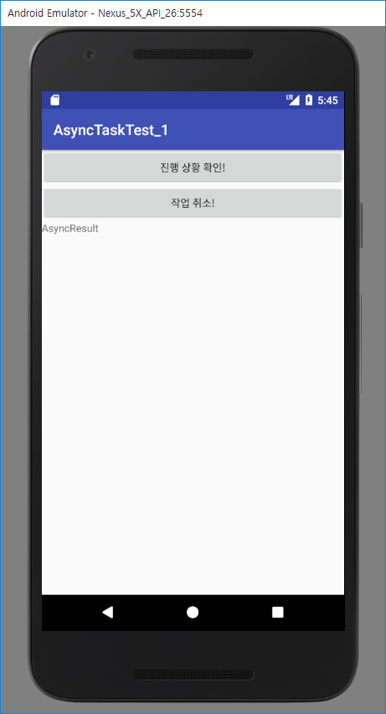
AsyncTask
AsyncTaskTest_1
/res/layout/activity_main.xml
<Button
android:id = "@+id/button2"
android:layout_width = "match_parent"
android:layout_height = "wrap_content"
android:onClick = "startWork"
android:text="진행 상황 확인!" />
<Button
android:id ="@+id/button1"
android:layout_width ="match_parent"
android:layout_height ="wrap_content"
android:onClick ="cancelWork"
android:text ="작업 취소!" />
<TextView
android:id="@+id/textView1"
android:layout_width ="match_parent"
android:layout_height ="wrap_content"
android:text ="AsyncResult" />
Notes:
새 프로젝트 생성

Slide 35
AsyncTask
ConterTask.java
  주어진 개수만큼 카운트를 증가하는 Task 작성
빈 몸체에 내용을 채움
public class CounterTask extends AsyncTask<Integer, Integer, Integer> {
TextView mOutput;
int mCount = 0;
public void setOutputView(TextView txt) {
mOutput = txt;
}
@Override
protected void onPreExecute() {
mCount = 0;
super.onPreExecute();
}
@Override
protected Integer doInBackground(Integer... params) {
for (int i = 0; i < params[0]; i++) {
mCount++;
publishProgress(mCount); // trigger the execution of onProgressUpdate( )
try {
Thread.sleep(1000);
} catch (InterruptedException e) {;}
}
return mCount;
}
출력을 위한 View를 설정
Notes:
Result doInBackground (Params... params)
Override this method to perform a computation on a background thread. The specified parameters are the parameters passed to execute(Params...) by the caller of this task. This method can call publishProgress(Progress...) to publish updates on the UI thread.
void publishProgress (Progress... values)
This method can be invoked from doInBackground(Params...) to publish updates on the UI thread while the background computation is still running. Each call to this method will trigger the execution of onProgressUpdate(Progress...) on the UI thread. onProgressUpdate(Progress...) will not be called if the task has been canceled.

Slide 36
AsyncTask
  @Override
  protected void onProgressUpdate(Integer... values) {
  mOutput.setText("진행상황: " + values[0]);
  super.onProgressUpdate(values);
  }
  @Override
  protected void onPostExecute(Integer integer) {
  mOutput.setText("결과: " + integer);
  super.onPostExecute(integer);
  }
  @Override
  protected void onCancelled(Integer integer) {
  mOutput.setText("취소됨");
  super.onCancelled();
  }
}

Slide 37
AsyncTask
MainActivity.java
  백그라운드 작업 호출 부분
CounterTask mTask;
boolean mBreak = true;
public void startWork(View v) {
if (mBreak) {
mBreak = false ;
mTask = new CounterTask();
mTask.setOutputView((TextView)findViewById(R.id.textView1) );
mTask.execute(10); // 10은 doInBackground(Integer... params)의 parmams 로 전달
} else {
mBreak = true;
}
}
public void cancelWork(View v) {
mTask.cancel(true);
}
Notes:
AsyncTask<Params, Progress, Result> execute (Params... params)
Executes the task with the specified parameters. The task returns itself (this) so that the caller can keep a reference to it.

Slide 38
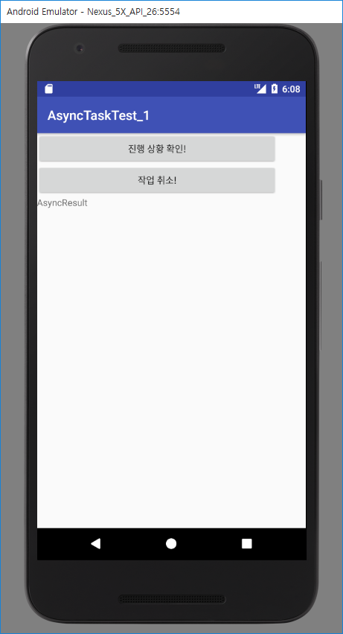
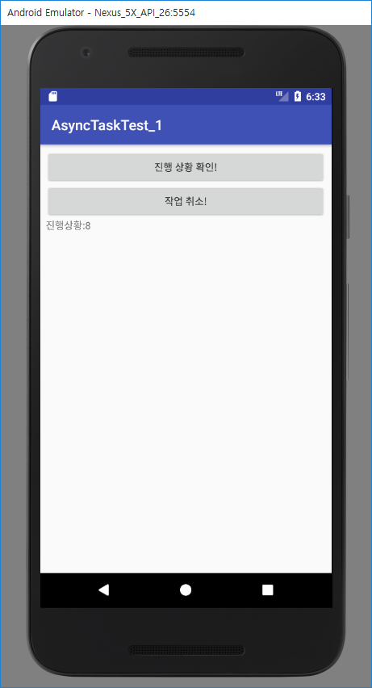
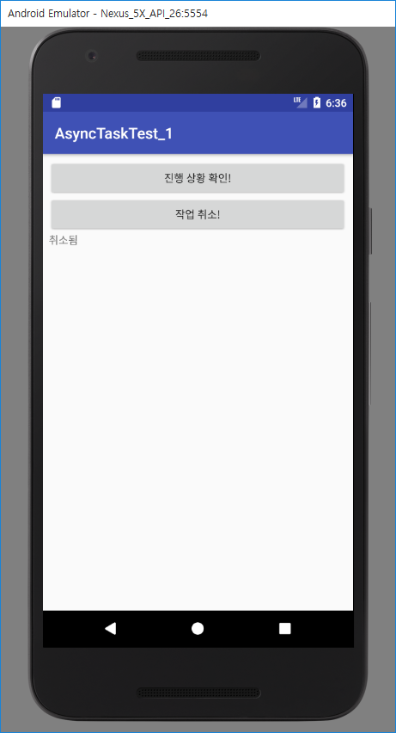
AsyncTask
execute(10)의 10 만큼 카운트 후 종료
[작업 취소!] 클릭하면 작업이 도중 종료
[진행 상황 확인!] 클릭으로 시작
Notes:
(가운데 그림) : 10까지 자동 카운팅 된다. -> 그림은 도중에 캡쳐를 했기 때문에 10이 아닌 수가 나왔다.
‘취소됨’은 바로 뜨진 않았다. (에뮬레이터 기준)

Slide 39


